Slide 1
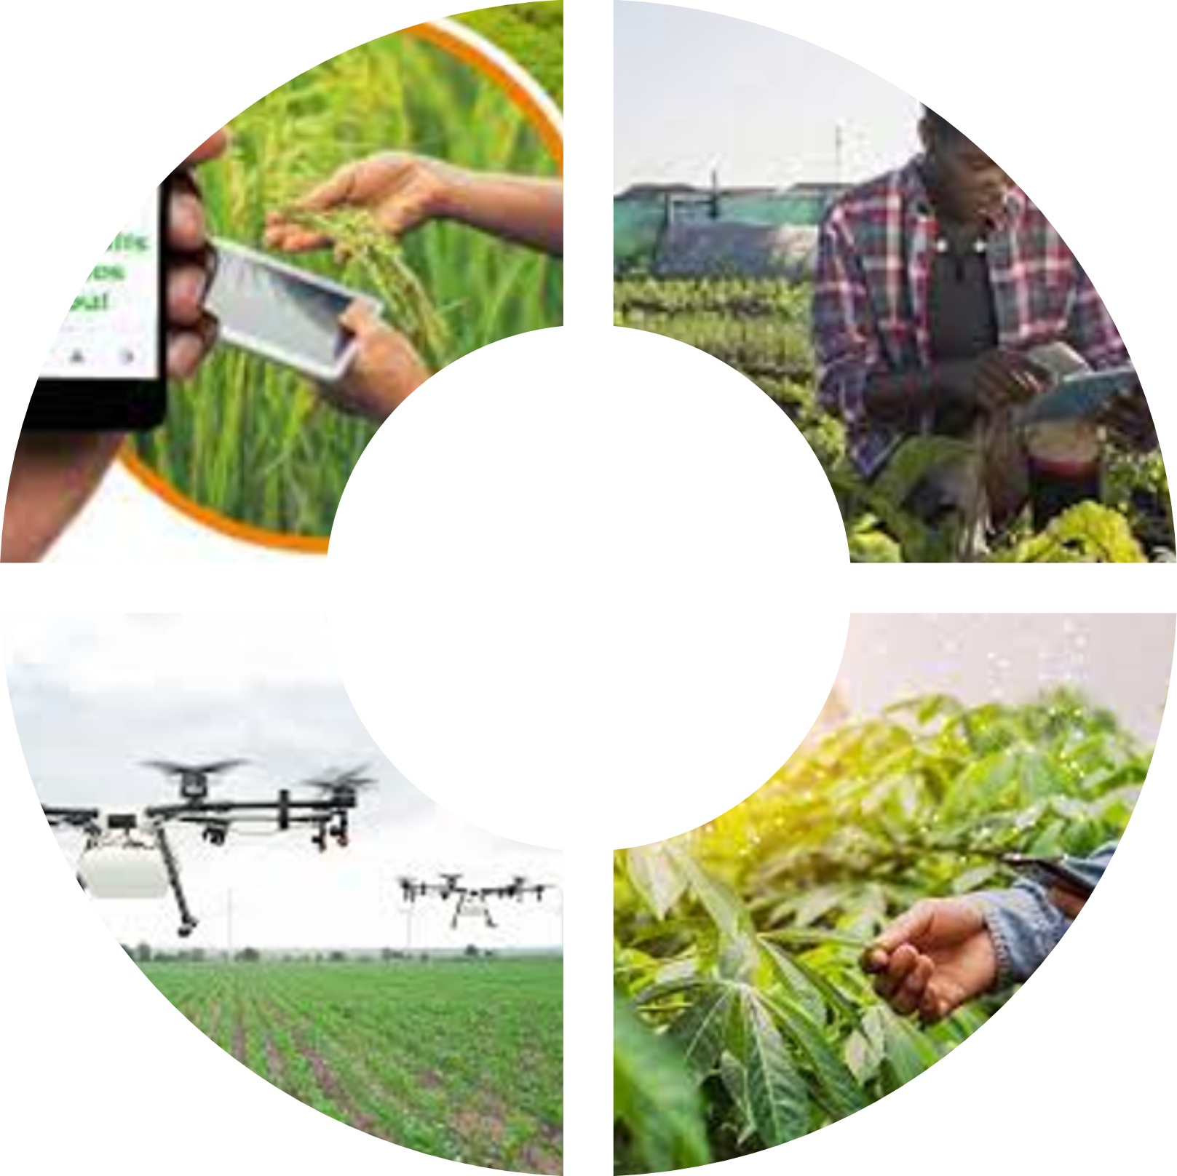
AUGMENTEZ LA PRODUCTIVITE DE VOS EXPLOITATIONS
NOS SOLUTIONS DIGITALES EN AGRICULTURE ET AGROALIMENTAIRE
Écran indoor
Kiosques urbain
Écran Outdoor
Cars podium
Solutions Digitales
Évènementiel

Slide 2
INTRODUCTION
LES SOLUTIONS DIGITALES POUR LE SECTEUR AGRICOLE
pour booster la production agricole
Des études sur la démographie mondiale montrent que face à l’augmentation de la population, estimée à 30% sur les 10 prochaines années, les ressources agricoles ne suffiront pas. L'Afrique subsaharienne, continent importateur net de denrées alimentaires, caractérisé par une population jeune dont le nombre croit rapidement, souffrant de changements climatiques qui génèrent des pertes de rendement de 22% en moyenne, aspire à une modernisation profonde de son secteur agricole. La transformation digitale de ce secteur constitue alors une opportunité d’un certain nombre d’équipements et solutions que sont :
L’ordinateur, véritable tour de contrôle dans la gestion d’une exploitation
Le smartphone, permettant de consulter des données et incidents en toute mobilité
Le GPS, pour une optimisation de l’espace de production dans une parcelle agricole
Le drone, utilisé pour survoler les exploitations et suivre l’évolution des cultures
Enfin les objets connectés (IoT) comme outil permettant d’augmenter la productivité
Les solutions de suivi en temps réel des exploitations, récoltes et les calculs de rendement
Les infrastructures de gestion de la sécurité des exploitations agricoles
Les solutions de gestion de l’hydrométrie, de la teneur des sols, etc.
La suite de solutions matérielles et technologiques Accent Media AgriTech permettent ainsi d’accompagner les agriculteurs dans la mise en œuvre de leur stratégie digitale.
Écran indoor
Kiosques urbain
Écran Outdoor
Cars podium
Solutions Digitales
Évènementiel

Slide 3
EXPERTISE :
Nos équipes vous accompagnent à chaque
étape de votre projet
Nous mobilisons notre savoir-faire et vous garantissons le meilleur du digital et de la technologie:
Conception et intégration sur mesure de solutions et de systèmes IT
Implémentation et pilotage des projets
Fourniture d’infrastructures
et d’ équipements technologiques
Conseil et formation
02
Écran indoor
Kiosques urbain
Écran Outdoor
Cars podium
Solutions Digitales
Évènementiel

Slide 4
CHIFFRES CLÉS
+50
Projets réalisés
par an
+40 collaborateurs
Les programmes de formation mis en place développent chez nos collaborateurs un savoir-faire leur permettant d’être pragmatiques, flexibles, réactifs, performants et à la hauteur des attentes de nos clients et prospects.
+8 ans
D’experience
Nos années d’expérience font de nous un acteur reconnu sur le marché des infrastructures technologiques
Partners
Depuis notre création nous nous sommes appuyés dans notre développement sur un portefeuille de marques leaders mondiaux
03
Écran indoor
Kiosques urbain
Écran Outdoor
Cars podium
Solutions Digitales
Évènementiel

Slide 5
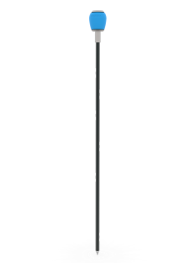
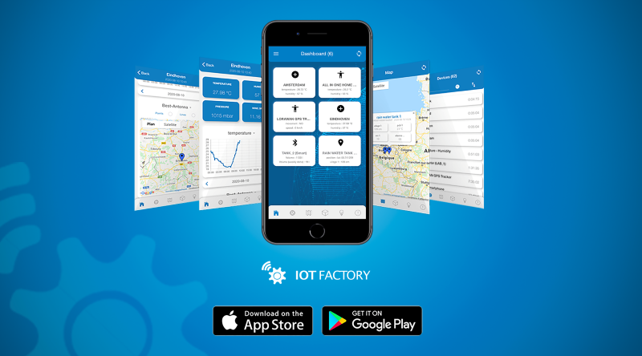
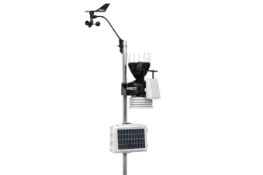
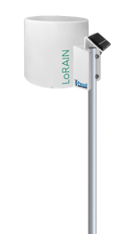
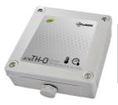
LES SOLUTIONS DIGITALES POUR LE SECTEUR AGRICOLE
pour booster la production agricole
DES SOLUTIONS ET EQUIPEMENTS POUR BOOSTER LA PRODUCTION AGRICOLE
Les exploitations agricoles sont soumises à plusieurs aléas, notamment ceux liés au climat, aux risques de maladies susceptibles d’affecter les cultures dans les champs, à la sécurité des exploitations, à l’éloignement des zones d’habitation.
Nos solutions d’agriculture intelligente permettent de recueillir, de partager et d’exploiter des données. Elles permettent d’enregistrer des gains de productivité importants et de réduire les coûts.
LES STATIONS MÉTÉOROLOGIQUES CONNECTÉES
Avec nos stations météorologiques connectées, les agriculteurs et les éleveurs disposent de moyens pour s’assurer que leurs cultures et leurs animaux se trouvent dans des conditions optimales. Elles leur permettent de : suivre les conditions de l’environnement extérieur, gérer le taux de maladie des plantes, profiter de prévisions météorologiques précises, anticiper les actions grâce aux prévisions, récolter des données météorologiques fiables dans des conditions difficiles (température, humidité, pression barométrique, point de rosée, vitesse et direction du vent, etc.)
Capteurs connectés
Réseau GSM/LoRa
Plateforme de visualisation
Fonctionnalités proposées
Tableaux de bord personnalisés
Suivi d’indicateurs en temps réel
Système d’alertes en cas de dépassement de seuils
04
Écran indoor
Kiosques urbain
Écran Outdoor
Cars podium
Solutions Digitales
Évènementiel

Slide 6
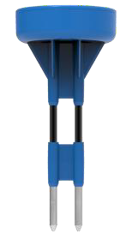
LES SOLUTIONS DIGITALES POUR LE SECTEUR AGRICOLE
pour booster la production agricole
DES SOLUTIONS ET EQUIPEMENTS POUR BOOSTER LA PRODUCTION AGRICOLE
LES CAPTEURS CONNECTÉS DE DÉTECTION D’EAU ET D’HUMIDITÉ DES SOLS
Nos solutions de gestion d’eau et d’humidité des sols permettent entre autres: de mesurer le taux d’humidité des sols à plusieurs niveaux, d’analyser la température du sol, d’améliorer la qualité des terres, d’augmenter le rendement des cultures, d’optimiser l’arrosage, de gérer la consommation d’eau, optimiser la consommation d’eau, conserver l’eau en maintenant les espaces verts sains
Capteurs connectés
Réseau GSM/LoRa
Plateforme de visualisation
Fonctionnalités proposées
Tableaux de bord personnalisés
Suivi d’indicateurs en temps réel
Système d’alertes en cas de dépassement de seuils
05
Écran indoor
Kiosques urbain
Écran Outdoor
Cars podium
Solutions Digitales
Évènementiel

Slide 7
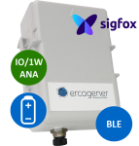
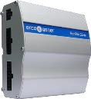
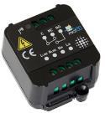
LES SOLUTIONS DIGITALES POUR LE SECTEUR AGRICOLE
pour booster la production agricole
DES SOLUTIONS ET EQUIPEMENTS POUR BOOSTER LA PRODUCTION AGRICOLE
LES CAPTEURS CONNECTÉS D’OPTIMISATION
DE L’ARROSAGE DES CULTURES
Nos solutions d’arrosage des cultures permettent entre autre : de monitorer la consommation d’eau, de piloter l’installation d’arrosage à distance, de déclencher automatiquement l’arrosage en fonction de plusieurs critères (température, humidité…)
Capteurs connectés
Réseau GSM/LoRa
Plateforme de visualisation
Fonctionnalités proposées
Tableaux de bord personnalisés
Suivi d’indicateurs en temps réel
Cartographie et télérelève de compteurs
Système d’alertes en cas de dépassement de seuils
Écran indoor
Kiosques urbain
Écran Outdoor
Cars podium
Solutions Digitales
Évènementiel

Slide 8
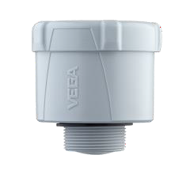
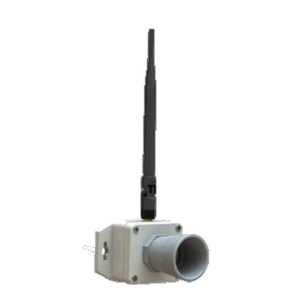
LES SOLUTIONS DIGITALES POUR LE SECTEUR AGRICOLE
pour booster la production agricole
DES SOLUTIONS ET EQUIPEMENTS POUR BOOSTER LA PRODUCTION AGRICOLE
LES CAPTEURS CONNECTÉS DE MESURE DE NIVEAU DES COURS D’EAU
Nos solutions de suivi des niveau des cours d’eau permettent entre autres: de surveiller à distance les niveaux, d’améliorer et optimiser la prévention des phénomènes de crue, de détecter une distance ou un niveau par radar ou par ultrasons selon le capteur et en fonction de l’usage, faire des alertes et mobiliser les services concernés en cas de besoin.
Ultrason
Radar
Capteurs connectés
Réseau GSM/LoRa
Plateforme de visualisation
Fonctionnalités proposées
Tableaux de bord personnalisés
Suivi d’indicateurs en temps réel
Système d’alertes en cas de dépassement de seuils
Écran indoor
Kiosques urbain
Écran Outdoor
Cars podium
Solutions Digitales
Évènementiel

Slide 9
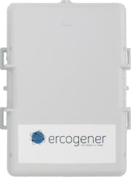
LES SOLUTIONS DIGITALES POUR LE SECTEUR AGRICOLE
pour booster la production agricole
DES SOLUTIONS ET EQUIPEMENTS POUR BOOSTER LA PRODUCTION AGRICOLE
LES CAPTEURS CONNECTÉS DE GÉOLOCALISATION D’ÉQUIPEMENTS AGRICOLES (INDOOR ET OUTDOOR)
Nos solutions de suivi de la mobilité des équipements agricoles permettent:
de géolocaliser tous types de véhicules (utilitaire, tracteur, moissonneuses-batteuses, etc.), de géolocaliser les matériels et équipements agricoles intérieurs et extérieurs, de réduire le temps passé à localiser les équipements, de diminuer les risques de perte et de vol des équipements de valeur, d’optimiser la traçabilité des équipements extérieurs et à l’intérieur des bâtiments, automatiser les contrôles d’entrée et sortie de zones
Capteurs connectés
Réseau GSM/LoRa
Plateforme de visualisation
Fonctionnalités proposées
Tableaux de bord personnalisés
Suivi d’indicateurs en temps réel
Cartographie et télérelève de compteurs
Système d’alertes en cas de dépassement de seuils
Écran indoor
Kiosques urbain
Écran Outdoor
Cars podium
Solutions Digitales
Évènementiel

Slide 10
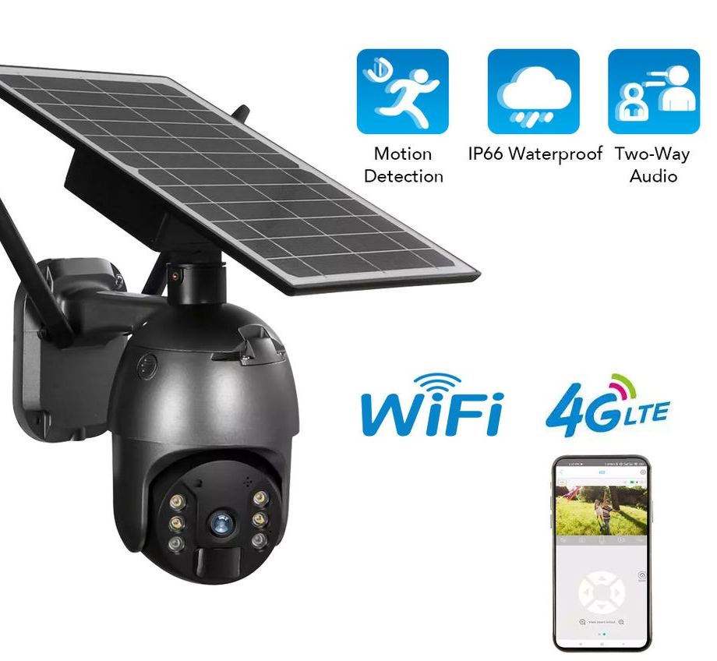
LES SOLUTIONS DIGITALES POUR LE SECTEUR AGRICOLE
pour booster la production agricole
DES SOLUTIONS ET EQUIPEMENTS POUR BOOSTER LA PRODUCTION AGRICOLE
LES CAMERAS SOLAIRES ET CONNECTÉES DE SURVEILLANCE DES PLANTATIONS
Garder un œil en permanence sur son bétail et/ou sur son exploitation agricole, est le souhait de très nombreux éleveurs / agriculteurs.
En effet, la volonté de pouvoir visualiser à distance et à tout moment ce qui se passe en période de production, d’entretien des champs ou de stabulation du bétail, et ceci d’un simple geste sur son smartphone, améliorer l’efficacité du suivi des exploitations et du bétail.
Au delà de la surveillance des exploitations agricoles ou du bétails, installer nos cameras de surveillance agricoles solaires et connectées permet également de plus facilement se rendre compte d’un éventuel problème dans la plantation sans forcément être sur place et ainsi gagner en réactivité et en productivité.
Cameras connectées
Réseau GSM/LoRa
Plateforme de visualisation
Fonctionnalités proposées
Tableaux de bord personnalisés
Suivi des évènements en temps réel
Alertes sur téléphone en cas d’intrusion
Écran indoor
Kiosques urbain
Écran Outdoor
Cars podium
Solutions Digitales
Évènementiel

Slide 11
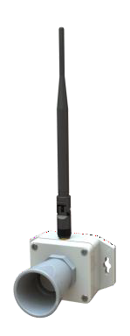
LES SOLUTIONS DIGITALES POUR LE SECTEUR AGRICOLE
pour booster la production agricole
DES SOLUTIONS ET EQUIPEMENTS POUR BOOSTER LA PRODUCTION AGRICOLE
LES CAPTEURS CONNECTÉS DE SUPERVISION DU REMPLISSAGE DES CONTENANTS
Nos solutions de supervision du remplissage de contenants en milieu agricole permettent de : surveiller à distance les niveaux de remplissage des cuves et silos, de garder un œil sur le fonctionnement des cuves en temps réel, d’anticiper et détecter les interventions à prévoir, d’adapter la technologie en fonction de vos besoins, etc.
Capteurs connectés
Réseau GSM/LoRa
Plateforme de visualisation
Fonctionnalités proposées
Tableaux de bord de suivi en temps réel
Système d’alertes en cas de cuves pleines ou encore d’anomalie sur le niveau de remplissage ou de dysfonctionnements
Personnalisation des paramètres (état des capteurs, alertes…)
Écran indoor
Kiosques urbain
Écran Outdoor
Cars podium
Solutions Digitales
Évènementiel

Slide 12
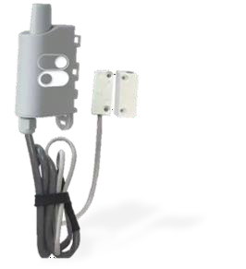
LES SOLUTIONS DIGITALES POUR LE SECTEUR AGRICOLE
pour booster la production agricole
DES SOLUTIONS ET EQUIPEMENTS POUR BOOSTER LA PRODUCTION AGRICOLE
LES CAPTEURS CONNECTÉS DE DÉTECTION D’OUVERTURE DES PORTES
Nos solutions de détection d’intrusion permettent: de détecter en temps réel et à distance les ouvertures et fermetures de portes, de détecter en temps réel et à distance les ouvertures et fermetures de boitiers de compteurs électriques et autres équipements sécurisés, de prévenir en cas d’intrusion
Capteurs connectés
Réseau GSM/LoRa
Plateforme de visualisation
Fonctionnalités proposées
Tableaux de bord personnalisés
Suivi d’indicateurs en temps réel
Système d’alertes en cas d’intrusion
Écran indoor
Kiosques urbain
Écran Outdoor
Cars podium
Solutions Digitales
Évènementiel

Slide 13
LES SOLUTIONS DIGITALES POUR LE SECTEUR AGRICOLE
pour booster la production agricole
NOTRE SOLUTION
« PLACE DE MARCHE » AGRIMARKET
Présentation
AgriMarket est une plateforme numérique Accent Média spécialisée dans la promotion et la commercialisation de produits agricoles, connectant les exploitants aux marchés et promouvant les produits agricoles Camerounais à l'international. Plateforme web, mobile et SMS (USSD) connectant les agriculteurs et producteurs locaux aux acheteurs potentiels et aux consommateurs finaux sur un marché numérique et permettant le crowdfunding de projets dans le secteur agricole et agroalimentaire.
Cette Plateforme ambitionne de travailler avec tous les acteurs de la chaîne de valeur agricole pour rapprocher les marchés de production de ceux de consommation par la sélection des acteurs, leurs organisations, contribuer à l’amélioration de la qualité et des prix pour le vendeur et l’acheteur.
Les agriculteurs, les acheteurs, les vendeurs, les transporteurs, les partenaires, les investisseurs et tous les acteurs du monde agricole interagissent facilement et simplement sur notre plateforme.
Services
Nos services comprennent :
L’achat, vente, comparaison, location et troc de produits agricoles, de services, d'intrants, d'équipements et de plantations entières ;
La publication de l'offre et de la demande agroalimentaire;
Le lancement de campagne de collecte de fonds (dons, crédits, crowdfunding, financement participatif, levée de fonds, etc.) pour les exploitants agricoles ;
La collecte et la vente de données, de tendances et de statistiques sur le marché agricole par région
Écran indoor
Kiosques urbain
Écran Outdoor
Cars podium
Solutions Digitales
Évènementiel

Slide 14
LES SOLUTIONS DIGITALES POUR LE SECTEUR AGRICOLE
pour booster la production agricole
NOTRE SOLUTION
« PLACE DE MARCHE » AGRIMARKET
Nos services comprennent (suite) :
La publicité et le marketing digital orientés vers l’agriculture ;
La formation, le conseil et l’appui dans le domaine agricole (investissement, culture, cahier des charges, main-d'œuvre, inspection, développement et planification de projets et de plans d'affaires)
Connexion aux marchés et amélioration de l'accès des agriculteurs à l'information, aux marchés et au financement.
Marché garanti et sûr.
Rapport sur le prix de la meilleure qualité.
Meilleure traçabilité des produits.
Vendre au bon moment et au bon endroit.
Soutien collectif des projets auprès du grand public.
Accès des agriculteurs au crédit auprès de partenaires financiers.
Partenaires
Agriculteurs et Agro-fournisseur
Soumettent toutes les informations concernant leur produit (récolte), service ou projet évalué en quantité, qualité, prix et coût du projet sur la plateforme en ligne ou par SMS.
Acheteurs et autre contributeurs
Consultent toutes les offres et annonces sur la plateforme web, mobile ou USSD et commander le produit ou contribuer au projet qui l'intéresse.
Écran indoor
Kiosques urbain
Écran Outdoor
Cars podium
Solutions Digitales
Évènementiel

Slide 15
LES SOLUTIONS DIGITALES
POUR LE SECTEUR AGRICOLE
Pour Booster la production agricole
ILS NOUS FONT
CONFIANCE
COMPAGNIE ECOLOGIQUE DE CULTURE DU CACAO (CACCAO) S.A.
La CACCAO, société agricole avec des exploitations de plus de 300 hectares (Cacao, Maïs, plantains, autres cultures vivrières) nous a confié la mise en place des solution de suivi/monitoring et de sécurité de ses plantations à travers les services suivants :
La fourniture et la configuration de drones de suivi des espaces agricoles et la formation du personnel ;
La fourniture, la configuration des cameras connectées de suivi/monitoring
La fourniture et la l’installation de capteurs connectés d’optimisation de l’arrosage des cultures et la formation du personnel.
05
Écran indoor
Kiosques urbain
Écran Outdoor
Cars podium
Solutions Digitales
Évènementiel

Slide 16
NOTRE APPROCHE
DE RÉALISATION
DES PROJETS
Nous disposons d’experts dédiés à la réussite de vos différents projets
Prise en charge de votre projet dès sa genèse
1
2
Diagnostic personnalisé
3
Proposition de solutions sur-mesure
4
Organisation et gestion opérationnelle
5
Analyse chiffrée et bilan post-projet
05
Écran indoor
Kiosques urbain
Écran Outdoor
Cars podium
Solutions Digitales
Évènementiel

Slide 17
06
Pourquoi
nous choisir ?
Notre savoir-faire
L’innovation
Nos partenaires
Une équipe d’experts réactifs et engagés
Des solutions Packagé ou sur-mesure
Une prise en charge complète de votre projet et un suivi 100% personnalisé
6 bonnes raisons

Slide 18
CLIENTS NOUS AYANT FAIT
CONFIANCE
Écran indoor
Kiosques urbain
Écran Outdoor
Cars podium
Solutions Digitales
Évènementiel

Slide 19
Douala (Siège)
999, Rue Tobie Kuoh
B.P 1937 Bonanjo, Douala - Cameroun
Tél : (237) : 242 98 00 05 / 242 99 99 99/ 242 98 00 18
email : contact@accentmedia.hk / Site web : www.accentmedia.hk
Abidjan
Rue des jardins,
B.P 1249 deux plateaux, vallon cocody Côte d’Ivoire Tél : (225) 22 51 50 01
email : contact@accentmedia.hk / Site web : www.accentmedia.hk
Écran indoor
Kiosques urbain
Écran Outdoor
Cars podium
Solutions Digitales
Évènementiel

